Slide 1
Sortowanie Shella, kubełkowe i przez zliczanie
Miłosz Milosavljević
Piotr Dziwisz

Slide 2
Sortowanie Shella

Slide 3
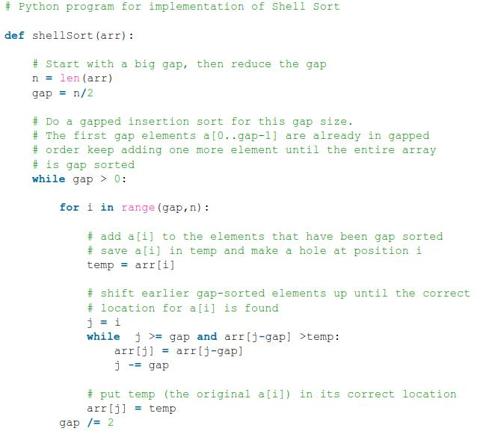

Slide 4
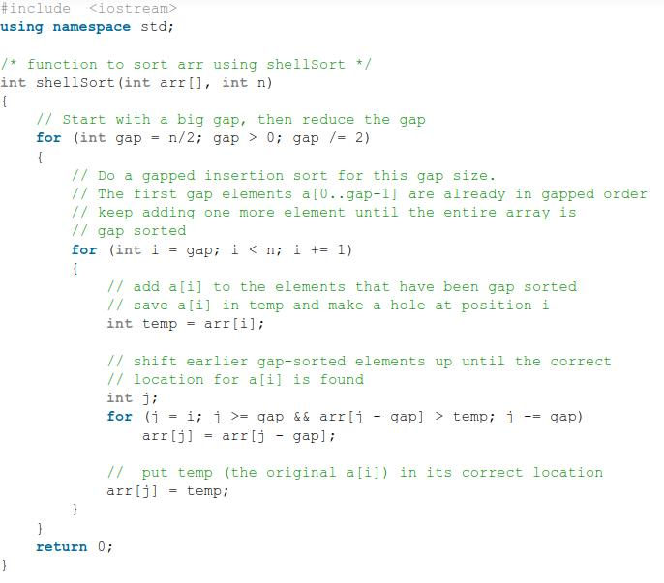

Slide 5
Sortowanie Shella - opis
Efektywność algorytmu sortowania metodą Shella zależy w dużym stopniu od ciągu przyjętych odstępów. Pierwotnie Shell proponował pierwszy odstęp równy połowie liczby elementów w sortowanym zbiorze. Kolejne odstępy otrzymujemy dzieląc odstęp przez 2 (dzielenie całkowitoliczbowe).

Slide 6
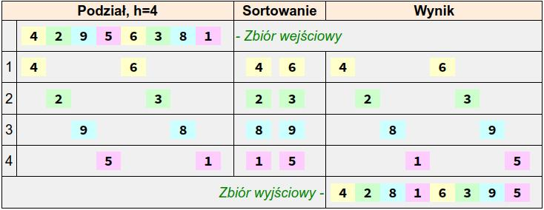
Przykład

Slide 7
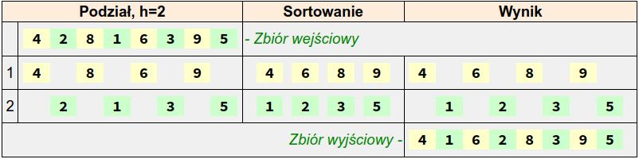

Slide 8
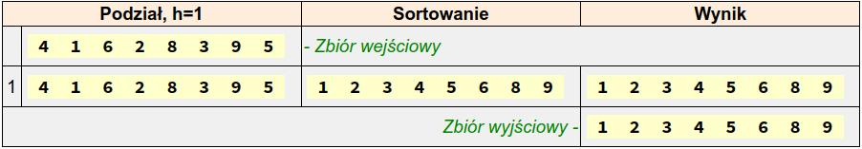

Slide 9
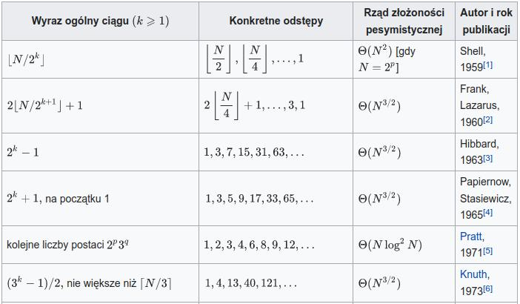
Dobór optymalnych odstępów

Slide 10
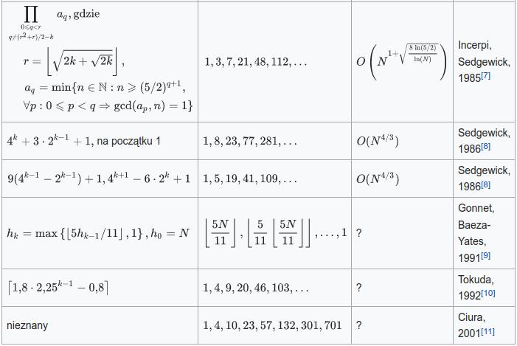
Dobór optymalnych odstępów

Slide 11
Dobór optymalnych odstępów
Na przykład profesor Donald Knuth (autor "Sztuki Programowania Komputerów" - "The Art of Computer Programming") zbadał bardzo dokładnie algorytm sortowania metodą Shella i doszedł do wniosku, iż dobry ciąg odstępów dla n elementowego zbioru można wyznaczyć następująco:
Przyjmujemy h1 = 1
obliczamy hs = 3hs-1 + 1 aż do momentu, gdy hs >= n
Ostatecznie h = [hs : 9]

Slide 12
Przykład:
Obliczmy pierwszy odstęp dla zbioru o n = 200 elementach:
h1 = 1
h2 = 3h1 + 1 = 3 + 1 = 4 - mniejsze od 200, kontynuujemy
h3 = 3h2 + 1 = 12 + 1 = 13 - kontynuujemy
h4 = 3h3 + 1 = 39 + 1 = 40 - kontynuujemy
h5 = 3h4 + 1 = 120 + 1 = 121 - kontynuujemy
h6 = 3h5 + 1 = 363 + 1 = 364 - stop, ponieważ jest większe od 200
h = [h6 : 9] = [364 : 9] = [40 4/9] = 40 (zwróć uwagę, iż jest to zawsze element wcześniejszy o dwie pozycje, czyli h4)
Kolejne odstępy obliczamy dzieląc całkowitoliczbowo bieżący odstęp przez 3.

Slide 13
Sortowanie przez zliczanie
metoda sortowania danych, która polega na sprawdzeniu ile wystąpień kluczy mniejszych od danego występuje w sortowanej tablicy.
Algorytm zakłada, że klucze elementów należą do skończonego zbioru (np. są to liczby całkowite z przedziału 0..100), co ogranicza możliwości jego zastosowania.

Slide 14
